Slide 1

高等数学（上）
南京信息工程大学 数学与统计学院
大学数学部 高等数学教学团队

Slide 2
第一章 函数与极限
第十节 闭区间上连续函数的性质
1
有界性与最大值最小值定理
2
零点定理与介值定理
3
内容小结

Slide 3

闭区间上连续函数的性质
四个定理：最值定理；有界性定理；介值定理；零点定理.
重难点
重点：四个定理的内容及应用..
难点：利用零点定理判定函数零点或者方程根的存在性时辅助函数的构造.
教学目标

Slide 4

















闭区间上连续函数的性质
一、有界性与最大值最小值定理
1.定义 对于在区间 上有定义的函数 ，如果有 使得对于 都有 ，则称 是函数 在区间 上的最大（小）值.
例如,
在 上， .
在 上, ;
在 上,
注：最大值和最小值可以相等，如常值函数.

Slide 5
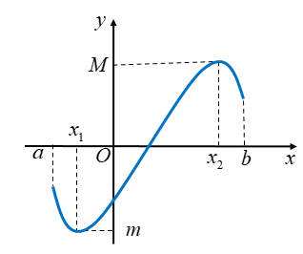
闭区间上连续函数的性质
2. 最大值最小值定理
定理1 闭区间上的连续函数一定有最大值和最小值.

Slide 6
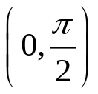

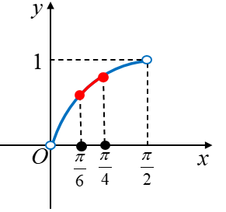
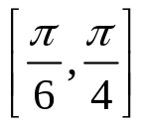
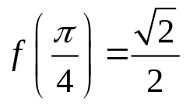
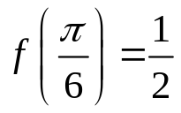
闭区间上连续函数的性质
注:1）若函数在开区间内连续,则结论不一定成立.
如
在区间 内连续，
此时既无最大值也无最小值，
但在 上有最大值,
最小值 .

Slide 7
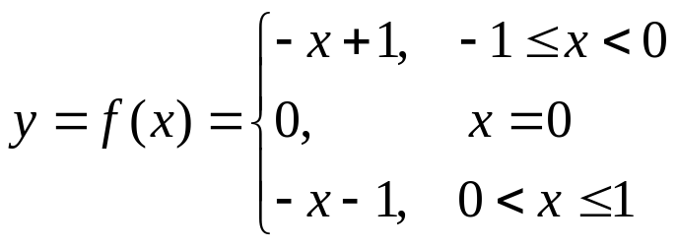
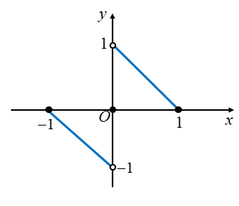



闭区间上连续函数的性质
2）函数在闭区间上间断(不连续),则结论不一定成立.
如：
，
在 上有定义，
除 外处处连续，
但由图可知
既无最大值也无最小.

Slide 8








闭区间上连续函数的性质
3. 有界性定理
定理2 闭区间上的连续函数在该区间上必有界.
在
上一定能取到
证：设
，由最值定理知，
最大值 与最小值 ,
即对
，有 ，
故
在
上有界.

Slide 9











闭区间上连续函数的性质
二、零点定理与介值定理
称为函数
的零点.
1. 零点：如果
使
，则
2. 零点定理
定理3 设函数
，且
至少有一点 ,
(即方程
内至少存在一个实根.)
使得
在
几何解释:
轴的不
若连续曲线弧
的两个端点位于
同侧，则该弧与 轴至少有一个交点.

Slide 10










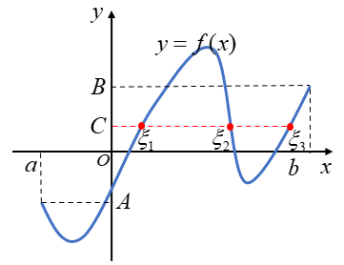







闭区间上连续函数的性质
3. 介值定理
定理4 设
，且 ， ，
，则对于
与
之间的任意一个数 ，
至少有一点
，使得 .
证：令
则
,且有
故由零点定理可得, ,
使得
即
几何解释：连续曲线弧
与水平直线
至少有一个交点.

Slide 11






闭区间上连续函数的性质
4. 推论 在闭区间上连续的函数必取得介于最大值
与最小值 之间的任何值.
分析：设
，且
，在闭区间
(或
)上应用介值定理.

Slide 12
















闭区间上连续函数的性质
例1 设函数
在闭区间
上连续，且 ,
．
证明
.
证 令
则
在
上连续，
由零点定理,
．

Slide 13









闭区间上连续函数的性质
例2 证明方程
在开区间
内至少存在一个根.
证 令
，则
在
上连续，
又
,由零点定理知，
，使得
，即
.
故方程
在开区间
内至少存在一个根.

Slide 14






闭区间上连续函数的性质
例3 证明方程 恰有三个根.
证 令
，则
在
上连续，
又
故由零点定理可知
在 ， ，
各区间内至
所以该方程至少有三个根.
少有一个零点,
又由代数基本定理知该方程至多有三个根，从而方程恰有
三个根.

Slide 15




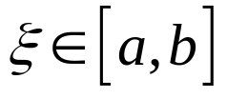

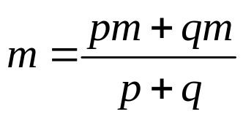
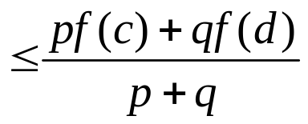
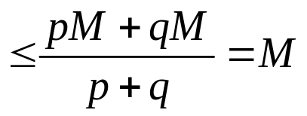

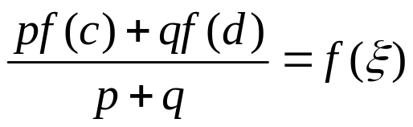
闭区间上连续函数的性质
例4 设 在 上连续， ，试证：对任意的正数
，至少存在一点
，使得
.
在
上连续， 在 上一定有最大
证 方法I.
由于
值 与最小值 ,
因此 .
则由介值定理可知，至少存在一点
，使得
，即
.

Slide 16

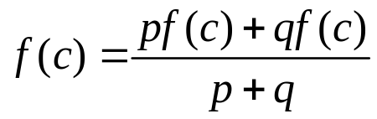


闭区间上连续函数的性质
例4 设 在 上连续， ，试证：对任意的正数
，至少存在一点
，使得
.
续证
方法II. 不妨设
,有
则对任意正数
.
则由介值定理可知，至少存在一点
使得
即
.

Slide 17

闭区间上连续函数的性质
三、内容小结
1、四个定理：最值定理；有界性定理；介值定理；零点定理；
(注意:①闭区间；
②连续函数，这两点不满足上述定理不一定成立．)
2、如何利用介值定理和零点定理解决问题.
3、利用零点定理处理根的存在性问题——辅助函数法：
先作辅助函数 ,再利用零点定理.

Slide 18
要让事情改变，
先改变自己；
要让事情变得更好，
先让自己变得更强。

